Slide 1

MODERNÍ TRENDY V LOGISTICE
Logistický management 2 (XLM2)
Filip Zaoral M20030

Slide 2
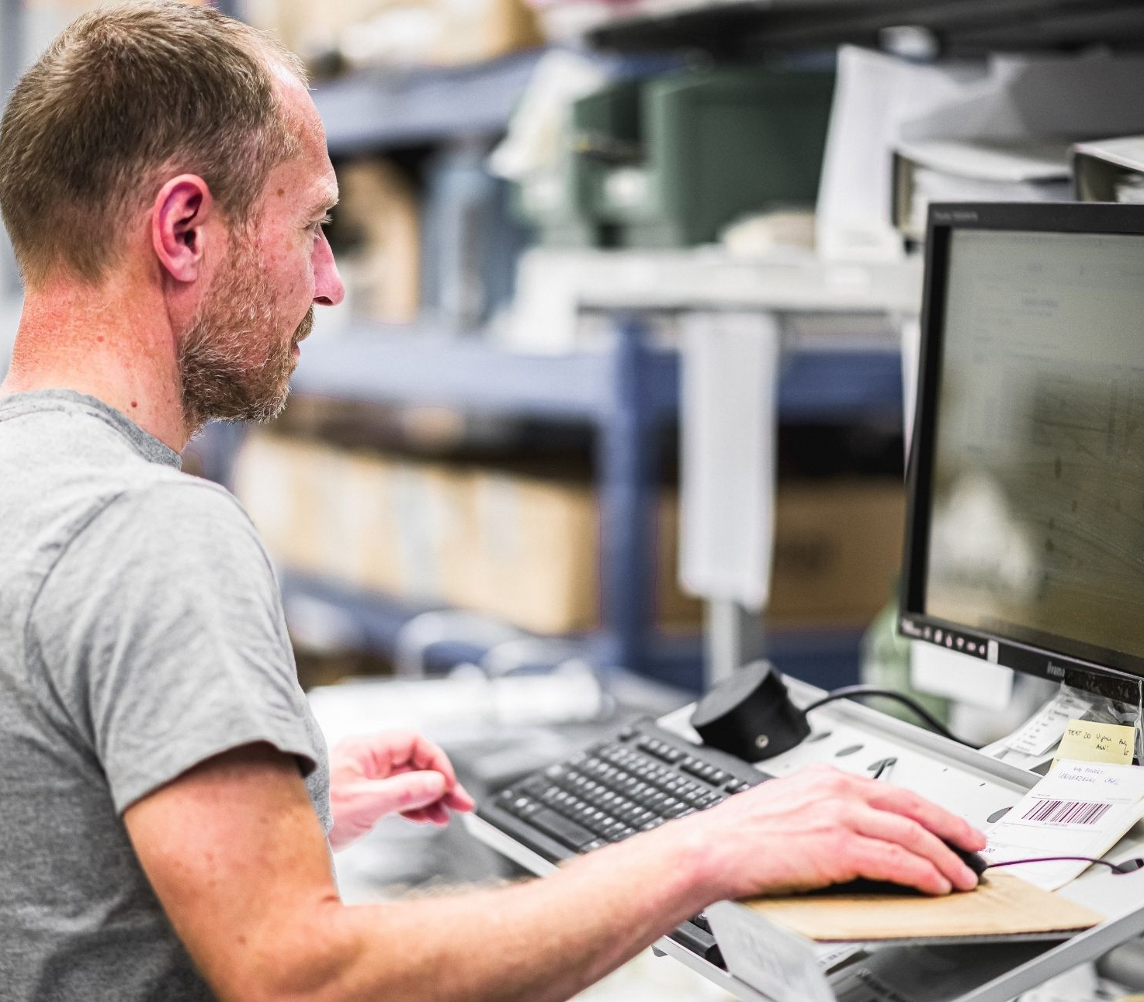
Řízení informačního toku
IT podpora logistických procesů
E-logistika
  Pomocný systém (od dodavatelů až po konečné zákazníky)
  Prostřednictvím PC se řídí celý fyzický logistický proces
  Usnadnění, zrychlení a podpora plánování
Virtuální logistika
  Zvláštní případ E-logistiky
  Trojúhelník mezi elektronickým nakupujícím, dodavatelem a obchodním partnerem
  Zákazník nakupuje elektronicky, zboží je dodáno přímo ze skladu partnera (ne obchodníka)

Slide 3

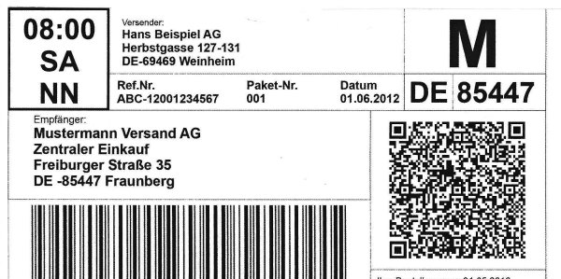
Řízení informačního toku
EDI (Electronic data interchange)
  Elektronický přenos dat a dokladů mezi různými subjekty bez přispění člověka
  Data jsou strukturována a šifrována
  Snížení nákladů a ekologického zatížení
QR
  Systém rychlé odezvy
  Pomocí unikátních kódů výrobků ví každý článek řetězce (obchodník, dodavatel, výrobce), co se s produktem děje
  Lepší a rychlejší plánování
  Zrychluje tok zásob

Slide 4

Řízení informačního toku
ECR (Efficient consumer response)
  Speciální QR v oblasti obchodu s potravinami
  Systému se účastní jak výrobce, tak dodavatel, velkoobchod i maloobchod
RFID (Radio frequency identification)
  Technologie pro bezkontaktní způsob automatické identifikace bez nutnosti přímé viditelnosti
  Elektromagnetické vlnění přenáší informaci
  Identifikuje nejen zboží jako takové, ale i jednotlivé kusy

Slide 5
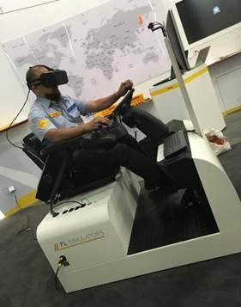
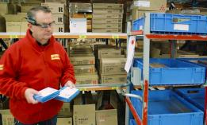
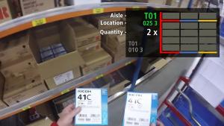
Řízení informačního toku
Smart technologie a rozšířená realita (AR)
  AR (Augmented reality) – interaktivní prvky přímo v reálném světě
  Chytré brýle pro operátory logistiky (DHL – skaldy v Nizozemsku)
  VR (Virtual reality) – nahrazuje skutečný svět tím virtuálním
  Simulátory, tréninkové prostředí

Slide 6
Lean management
Štíhlá logistika = úspory nákladů, času, životního prostředí, zefektivnění všech procesů
Vyrábí se pouze tolik, kolik chce zákazník
Zásoby na úzkém místě
Maximální flexibilita
Plynulost
Redukce zbytečných prvků v celém logistickém řetězci
Filosofie JIT

Slide 7
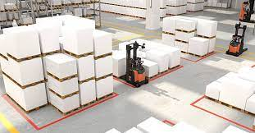
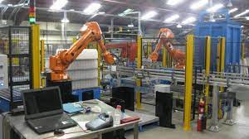
Automatizované systémy manipulace s materiálem
Zakládací a skladovací systémy
Dokáží manipulovat s materiálem bez přítomnosti člověka
Automatizované jeřáby, vozíky, podavače
Minimální odchylky od perfektního stavu (umístění zboží ve skladu)
Minimální poškození výrobků

Slide 8
Zdroje – literatura a internetové zdroje
KEŘKOVSKÝ, Miloslav a Ondřej VALSA. Moderní přístupy k řízení výroby. 3., dopl. vyd. V Praze: C.H. Beck, 2012. C.H. Beck pro praxi. ISBN 978-80-7179-319-9.
GROS, Ivan. Velká kniha logistiky. Praha: Vysoká škola chemicko-technologická v Praze, 2016. ISBN 978-80-7080-952-5.
Top 10 technologických trendů v logistice. Logistika Ekonom. [online]. [cit. 17.03.2022]. Dostupné z: https://logistika.ekonom.cz/c1-66400420-top-10-technologickych-trendu-v-logistice-a-scm-pro-pristi-roky
Nové trendy v logistice. Hospodářské noviny. [online]. [cit. 17.03.2022]. Dostupné z: https://archiv.hn.cz/c1-65643080-nove-trendy-v-logistice

Slide 9
Zdroje - obrázky
Moderní technologie v logistice. Automatizace.HW.cz. [online]. [cit. 17.03.2022]. Dostupné z: https://automatizace.hw.cz/moderni-technologie-v-logistice.html
Logistika e-shopu: Kdy objednávat zboží u svého dodavatele? Skladon. [online]. [cit. 17.03.2022]. Dostupné z: https://skladon.cz/cs/blog/logistika-e-shopu-kdy-objednavat-zbozi-u-sveho-dodavatele
Identifikace pomocí QR. Logistika Ekonom. [online]. [cit. 17.03.2022]. Dostupné z: https://logistika.ekonom.cz/c1-59329060-identifikace-pomoci-qr-kodu
Security of Radio Frequency Identification (RFID) Tags. BlueKaizen. [online]. [cit. 17.03.2022]. Dostupné z: https://www.bluekaizen.org/security-of-radio-frequency-identification-rfid-tags/
Automatizované systémy pro manipulaci s materiálem. Rockwell Automation Česká republika. [online]. [cit. 17.03.2022]. Dostupné z: https://www.rockwellautomation.com/cs-cz/capabilities/machine-equipment-builders/automated-material-handling-systems.html
Automatizace krok za krokem. Toyota Material Handling CZ. [online]. [cit. 17.03.2022]. Dostupné z: https://toyota-forklifts.cz/automatizace/automatizovane-agv-voziky/automatizace-krok-za-krokem/

Slide 10
Děkuji za pozornost

